Slide 1
Правонарушения и преступления.
Ответственность несовершеннолетних
Педагог-психолог: А.А. Ветчинкина
Социальный педагог: М.А. Бурдукова

Slide 2
Правонарушение – это антиобщественное деяние, причиняющее вред обществу и караемое по закону
Виды правонарушений:
нахождение на чердаках в подвалах;
поджоги;
драки;
оскорбления;
порча стен в подъезде;
токсическое опьянение;
бродяжничество;
выражение нецензурной бранью;
нахождение в пьяном виде в общественных местах;
взрыв пиротехнических средств.

Slide 3
Преступление – опасное для общества деяние, предусмотренное уголовным кодексом
Виды преступлений:
угон транспортного средства;
умышленное причинение вреда здоровью;
кража, грабёж, вымогательство;
хищение и вымогательство оружия и боеприпасов;
приведение в непригодность транспортного средства;
похищение человека;
изнасилование;
убийство человека.

Slide 4
Виды ответственности
при правонарушениях и преступлениях:
Дисциплинарная ответственность – это нарушение трудовых обязанностей, т.е. нарушение трудового законодательства, к примеру: опоздание на работу, прогул без уважительной причины.
Административная ответственность применяется за нарушения, предусмотренные кодексом об административных правонарушениях. К административным нарушения относятся: нарушение правил дорожного движения, нарушение противопожарной безопасности. За административные правонарушения к ответственности привлекаются с 16 лет. Наказание: штраф, предупреждение, исправительные работы.
Уголовная ответственность – это ответственность за нарушение законов, предусмотренных Уголовным кодексом. Преступление предусмотренное уголовным законом общественно опасное, посягающее на общественный строй, собственность, личность, права и свободы граждан, общественный порядок (убийство, грабёж, изнасилование, оскорбления, мелкие хищения, хулиганство). За злостное хулиганство, кражу, изнасилование уголовная ответственность наступает с 14 лет.

Slide 5
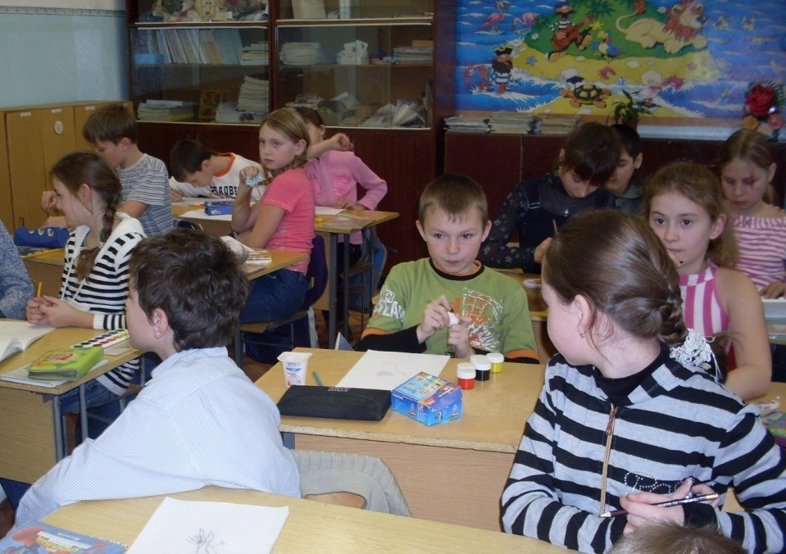

Slide 6
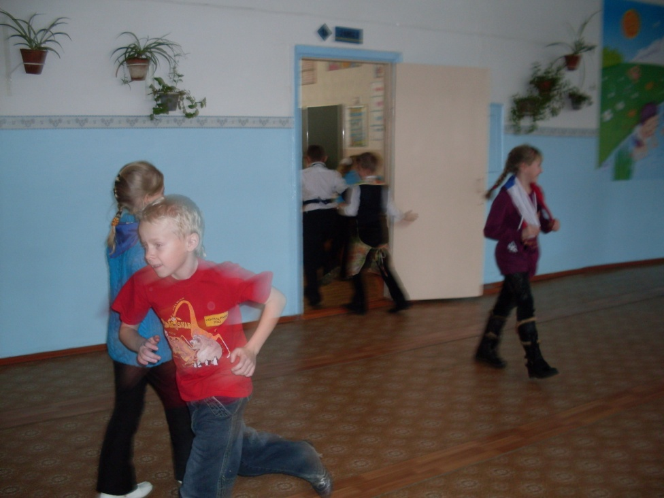

Slide 7
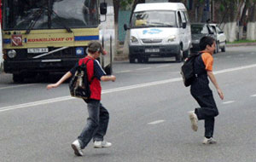
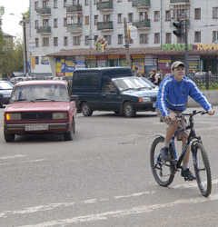

Slide 8
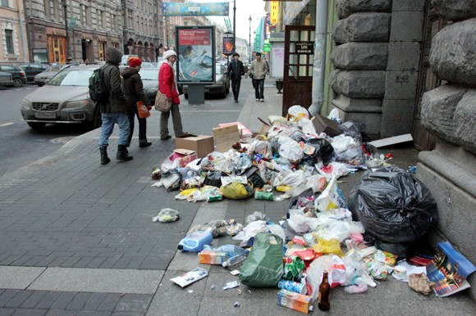

Slide 9
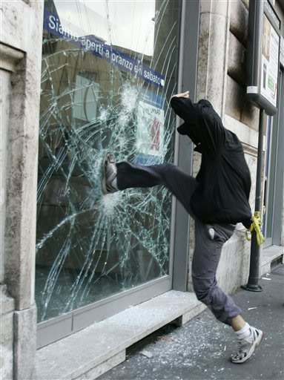

Slide 10
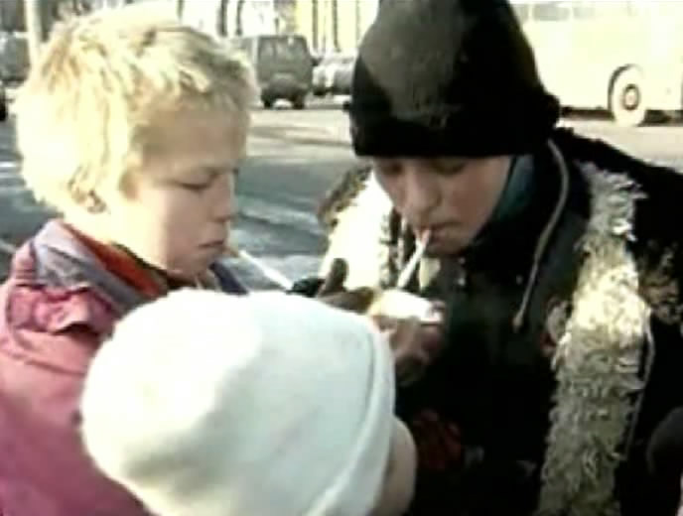
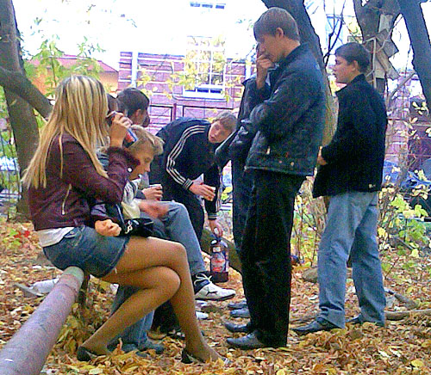
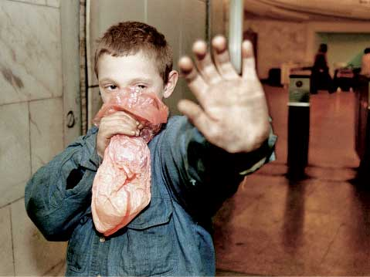
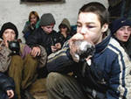

Slide 11
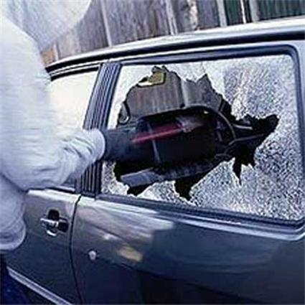
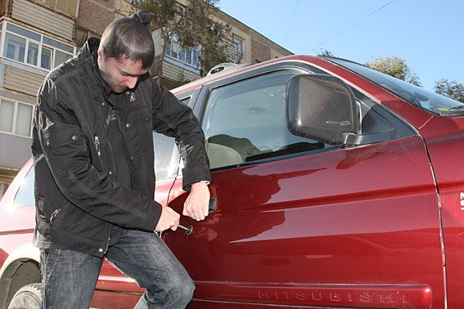

Slide 12
